Slide 1


De gyroscoop en omgaan met overgevoeligheid
EXPERT EV3 PROGRAMMEERLES
Door Droids Robotics
Code door Hoosier Girlz

Slide 2
Leerdoelen
Leer wat de gyroscoop doet
Leer over twee veel voorkomende problemen met de gyroscoop (overgevoeligheid en vertraging)
Leer wat overgevoeligheid betekent
Leer hoe je overgevoeligheid kunt corrigeren met een “kalibratietechniek”
Begrijp waarom het belangrijk is meerdere oplossingen te hebben voor problemen zoals overgevoeligheid van de gyroscoop
Voorkennis: Datanaven, herhalingen, logische en vergelijkings blocks

Slide 3
Wat is een gyroscoop?
De gyroscoop detecteerd draaibewegingen
De gyroscoop meet de mate van rotatie in graden per seconde
De sensor houdt ook bij hoe groot de hoek is vanaf de kalibratie en kan je dus vertellen hoe ver de robot gedraait is.
De nauwkeurigheid van de sensor is ±3 graden voor een 90 graden draai.

Slide 4
Problemen met de gyroscoop
Er bestaan twee veel voorkomende problemen met de gyroscoop – overgevoeligheid en vertraging
Overgevoeligheid – waarden veranderen zelfs als de robot stil staat.
Vertraging – waarden zijn vertraagd
In deze les richten we ons op het eerste probleem: overgevoeligheid.
Vertraging behandelen we in de les over de draai met de gyroscoop
Oplossing voor overgevoeligheid: gyroscoop kalibratie
De bron van de overgevoeligheid is dat de gyroscoop moet “leren” wat stil is
Met een kleurensensor moet je de robot “leren” wat zwart en wit is
Met de gyroscoop moet de sensor kalibreren om te begrijpen wat stil is.

Slide 5
Kalibratie om overgevoeligheid op te lossen
De gyroscoop kalibreert zich automatisch als de robot aangezet wordt of de gyroscoopkabel in geplugd wordt. Als je robot beweegt tijdens de kalibratie leert het de verkeerde waarde voor stil. Dit veroorzaakt overgevoeligheid
Helaas is er geen gyroscoopkalibratie block. Er zijn een aantal manieren om de sensor te herkalibreren.

Slide 6
Belangrijk!
Hieronder staan erg belangrijke regels voor de gyroscoop!!!
DE ROBOT MOET STIL STAAN TIJDENS DEZE KALIBRATIEPROGRAMMA’S!!!!
NET ALS BIJ DE KLEURKALIBRATIE MOET JE DIT NIET UITVOEREN ELKE KEER ALS JE DE WAARDEN LEEST. JE MOET KALIBREREN IN EEN ANDER PROGRAMMA VOORDAT JE EIGEN PROGRAMMA UITVOERT.

Slide 7
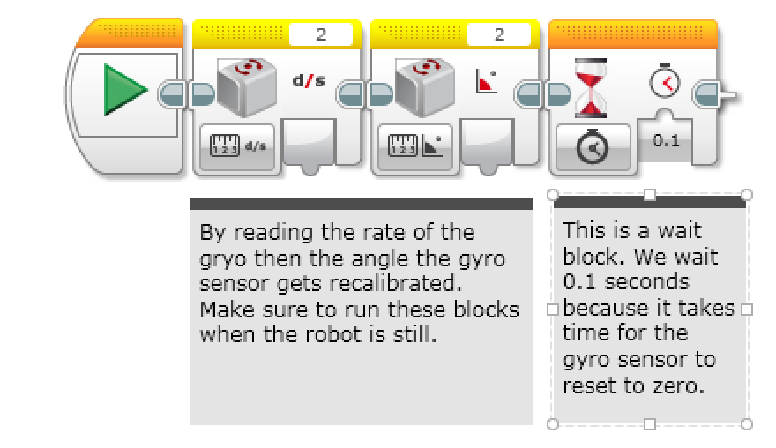
Kalibratiestrategie 1
De gyroscoop herkalibreert als het van mode verandert. Dus een “waarde” instelling gevolgd door een “hoek” instelling kalibreert de gyroscoop
Vervolgens een wacht block om de sensor wat tijd te geven om te resetten. Onze metingen laten zien dat 0.1 seconde voldoende is.
Let op dat je in de rest van je programma alleen de “hoek” mode gebruikt. Wanneer je de instelling weer wijzigt zal de gyroscoop opnieuw herkalibreren
Door eerst de waarde van de gyroscoop te lezen en vervolgens de hoek zal de sensor herkalibreren. Zorg dat je deze code uitvoert als de robot stil staat.
Dit is een wacht block. We wachten 0.1 seconde omdat het tijd kost om de sensor te resetten

Slide 8
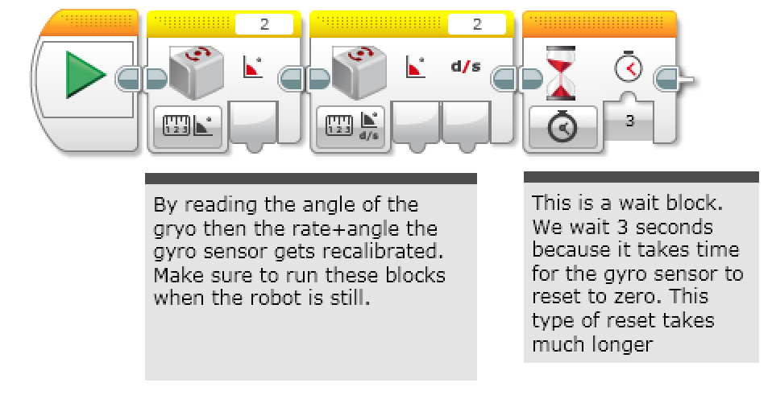
Kalibratiestrategie 2
Deze versie laat de gyroscoop in waarde+hoek mode. Dit is handig als je de waarde nodig hebt als uitvoer
Het nadeel van deze versie is dat het ongeveer 3 seconden duurt om te resetten. Daarna kun je de gyroscoop ook niet meer resetten.
Let op dat je in de rest van het programma alleen de “waarde + hoek” mode kunt gebruiken. Als je de “hoek” of de “waarde” mode gebruikt zal de gyroscoop opnieuw resetten. Gebruik ook **NIET** de gyroscoop reset omdat dit weer in 3 seconden kalibreren resulteert.
Door eerst de hoek van de gyroscoop te lezen en vervolgens de waarde+hoek zal de sensor herkalibreren. Zorg dat je deze code uitvoert als de robot stil staat.
Dit is een wacht block. We wachten 3 seconden omdat het tijd kost om de sensor te resetten. Deze reset duurt langer dan de vorige.

Slide 9
Strategie 3: Pseudocode
Een vooraf vastgestelde tijd wachten op de kalibratie van de gyroscoop hoeft niet altijd te werken.
De gyroscoop geeft de ‘Not a Number’ (NaN) (Engels voor ‘Is geen nummer’) tot het gereset is. Vandaar werken de >, = of < operatoren niet.
De enige manier om zeker te weten of de sensor gereset is, is door te kijken of het een echt nummer is.
Stap 1: Herkalibreer de gyroscoop
Stap 2: Start een herhaling
Stap 3: Lees de hoek
Stap 4: Kijk of hoek >= 0
Stap 5: Kijk of hoek < 0
Stap 6: Kijk of stap 5 of stap 6 waar is
Stap 7: Als dat zo is, stop de herhaling.
Op dit moment zou de overgevoeligheid weg moeten zijn.

Slide 10
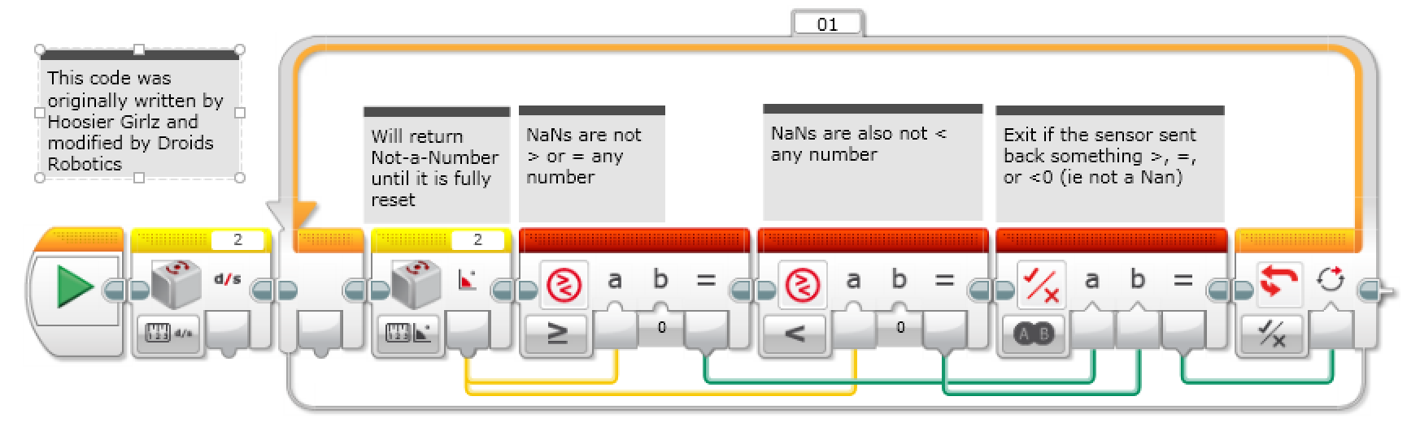
Kalibratiestrategie 3
Deze code is origineel geschreven door Hoosier Girlz en aangepast door Droids Robotics
Zal NaN geven totdat het volledig is gereset
NaN zijn niet <, > of = een getal
Stop de herhaling als de sensor een echt getal terugstuurt
Deze versie laat je gyroscoop in hoekmode. Dit is de meest gebruikte manier om de gyroscoop te gebruiken. Deze code duurt ongeveer 0.1 seconde om uit te voeren.
Let op dat je in de rest van je programma alleen de “hoek” mode gebruikt. Wanneer je de instelling weer wijzigt zal de gyroscoop opnieuw herkalibreren

Slide 11
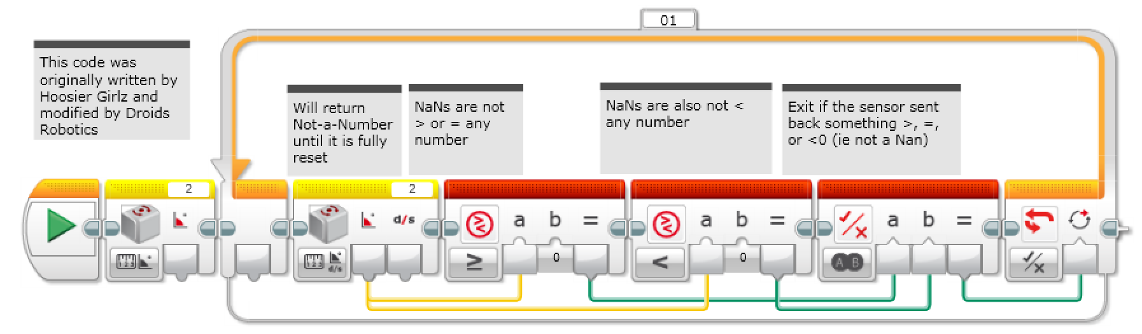
Kalibratiestrategie 4
Deze code is origineel geschreven door Hoosier Girlz en aangepast door Droids Robotics
Zal NaN geven totdat het volledig is gereset
NaN zijn niet <, > of = een getal
Stop de herhaling als de sensor een echt getal terugstuurt
Deze versie laat de gyroscoop in waarde+hoek mode. Dit is handig als je de “waarde” uitvoer nodig hebt.
Let op dat je in de rest van het programma alleen de “waarde + hoek” mode kunt gebruiken. Als je de “hoek” of de “waarde” mode gebruikt zal de gyroscoop opnieuw resetten. Gebruik ook **NIET** de gyroscoop reset omdat dit weer in 3 seconden kalibreren resulteert.

Slide 12
Discussie
Wat zijn twee veel voorkomende problemen met de gyroscoop?
Antwoord: Overgevoeligheid en vertraging
Wat betekent overgevoeligheid?
Antwoord: De gyroscoop geeft waarden die veranderen zelfs als de robot stil staat.
Kun je de robot bewegen als je kalibreert?
Antwoord: Nee! Houd de robot stil.
Moet je de gyroscoop kalibreren voor elke beweging?
Antwoord: Nee, één keer voor het programma.
Waarom is het belangrijk om meerdere oplossingen voor een probleem te hebben?
In robotica zijn er verschillende manieren om problemen op te lossen. Er zitten voor en nadelen aan elke oplossing

Slide 13
Credits
Deze les is geschreven door Sanjay Seshan en Arvind Seshan van Droids Robotics met de code van Hoosier Girlz
Meer lessen op www.ev3lessons.com
This work is licensed under a Creative Commons Attribution-NonCommercial-ShareAlike 4.0 International License.

